Slide 1
Министерство науки и высшего образования Республики Казахстан Северо-Казахстанский государственный университет им. М. Козыбаева Факультет инженерии и цифровых технологий Кафедра «Информационно-коммуникационные технологии»
ТВОРЧЕСКИЙ ПРОЕКТ
по дисциплине: Протоколы и интерфейсы компьютерных систем
На тему: «Новостной сайт Казахстана»
Выполнил студент группы ИС-23-2
Зябликов К.П.
Петропавловск, 2025

Slide 2
Актуальность проекта
В условиях активной цифровизации и роста интереса к онлайн-ресурсам новостной сайт предоставляет пользователям удобную платформу для доступа к свежим новостям в любое время. Такой ресурс способствует повышению информационной осведомлённости населения, укреплению гражданской позиции и формированию объективного взгляда на происходящее в стране. Кроме того, проект может быть полезен для казахстанцев, проживающих за рубежом, желающих оставаться в курсе событий на родине.

Slide 3
Цель проекта — разработка новостного веб-сайта, предоставляющего пользователям актуальную информацию о событиях в Казахстане. Сайт создаётся для обеспечения удобного и быстрого доступа к новостям в онлайн-формате, а также для повышения информированности населения и формирования единого информационного пространства.
Задачи проекта:
Разработать интерфейс, соответствующий принципам и стандартам UX/UI-дизайна, обеспечивающий удобство использования и визуальную привлекательность сайта.
Организовать кодовую базу таким образом, чтобы она была структурированной, читаемой и документированной с помощью комментариев, поясняющих логику работы ключевых блоков.
Реализовать адаптивный UX-дизайн в двух версиях сайта — для мобильных устройств и для экранов с большим разрешением, обеспечив корректное отображение на различных устройствах.
Создать фотогалерею и обеспечить удобную навигацию, а также реализовать другие функциональные компоненты в соответствии с техническим заданием.
Добавить динамический контент с использованием технологий DHTML и JavaScript, обеспечивающий интерактивность сайта.

Slide 4
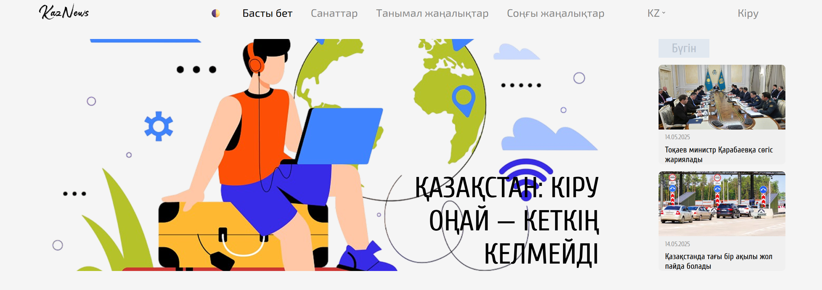
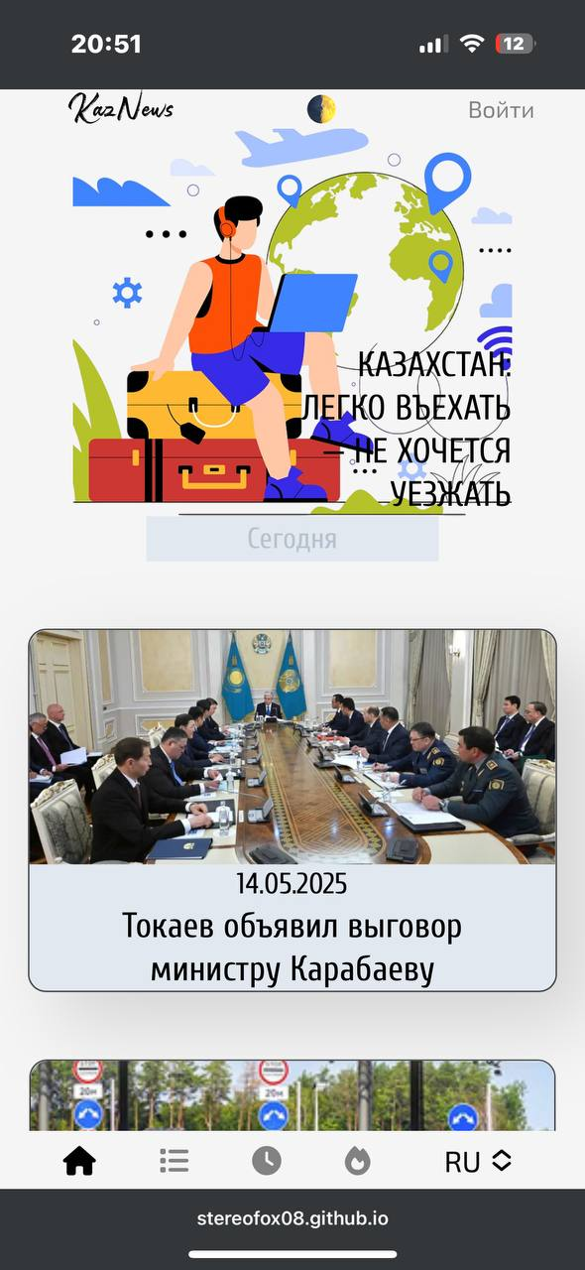
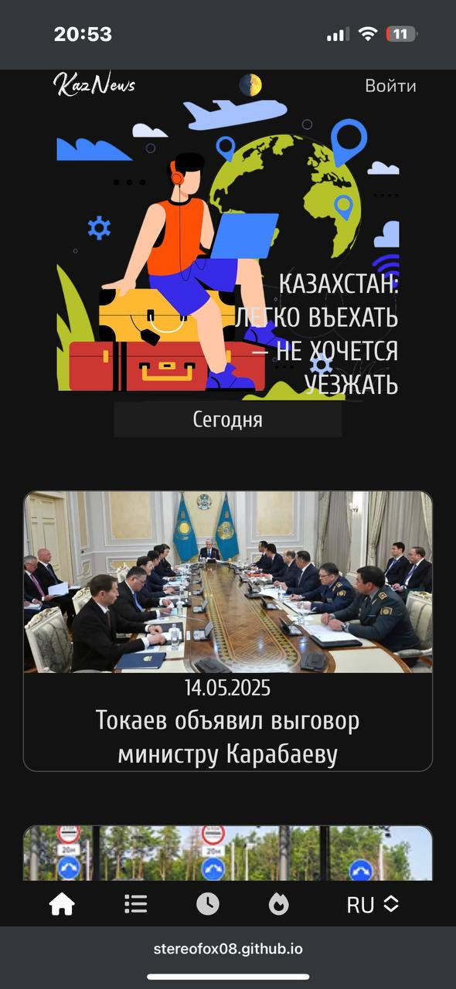
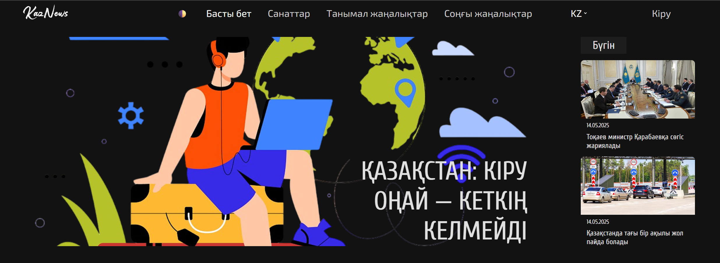
Главная страница
Вид на ПК:
Вид на Телефоне

Slide 5
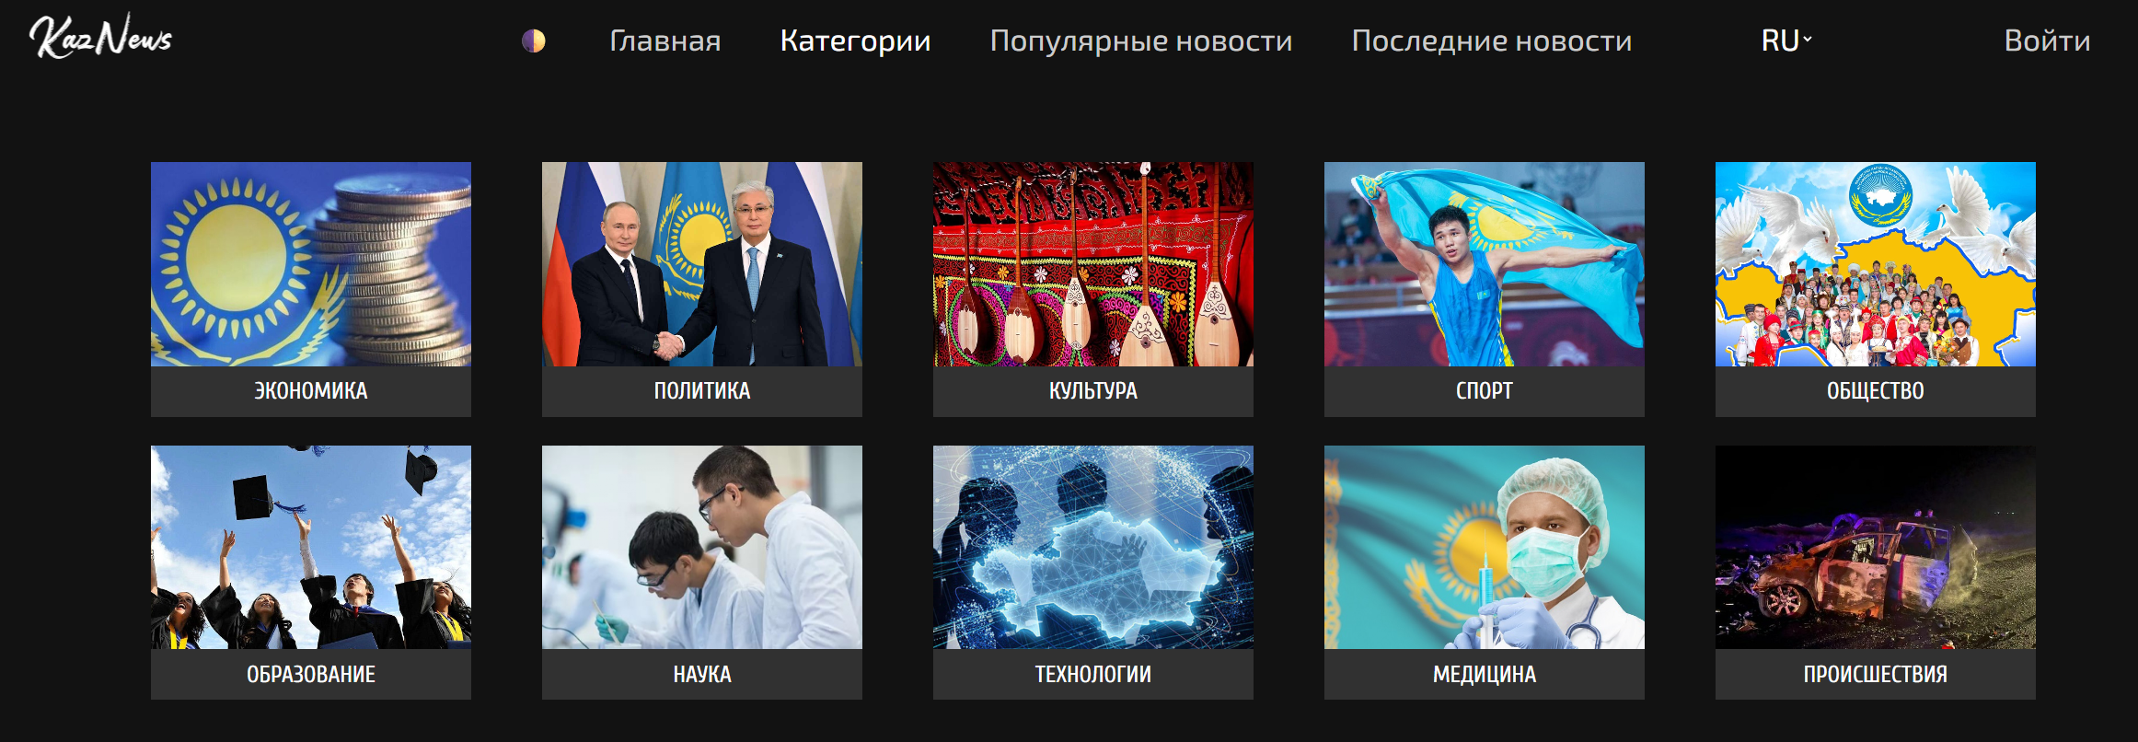
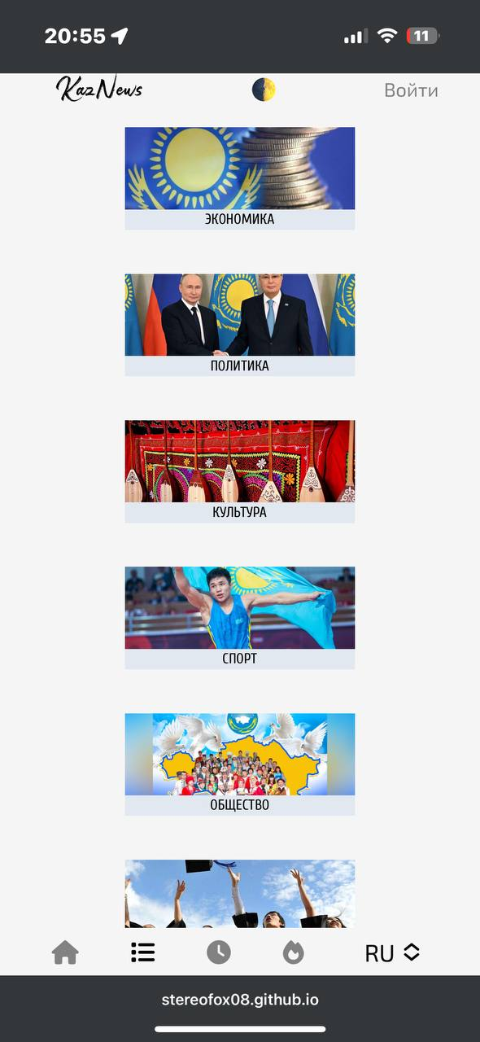
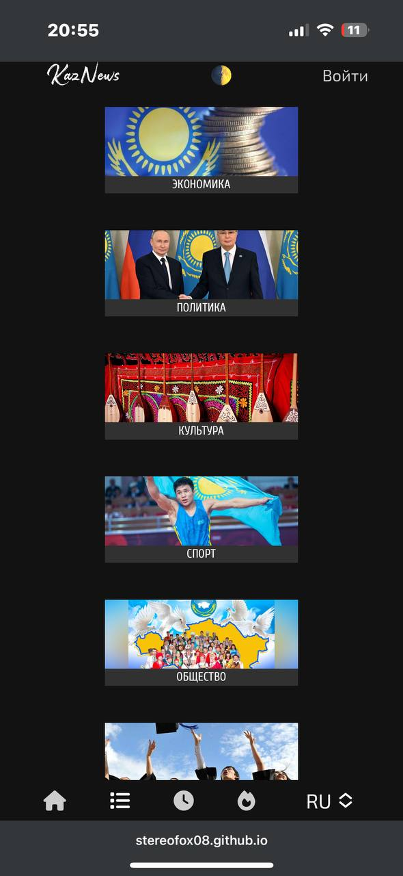
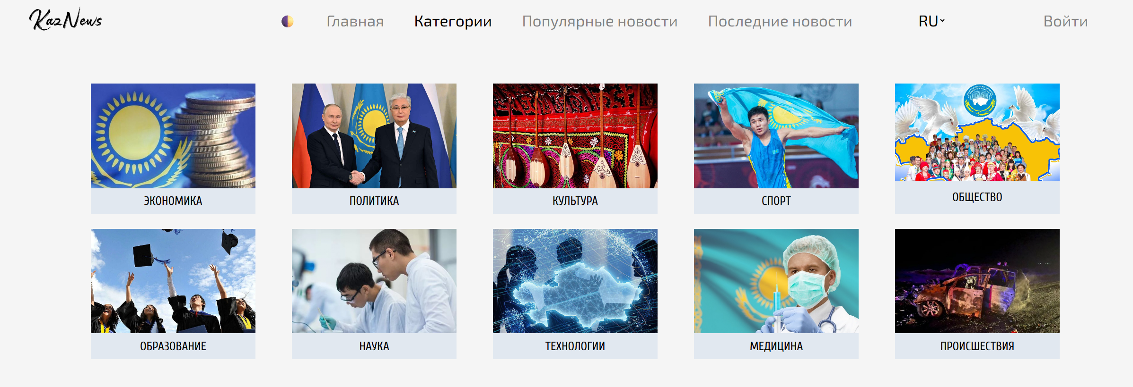
Раздел «Категории»

Slide 6
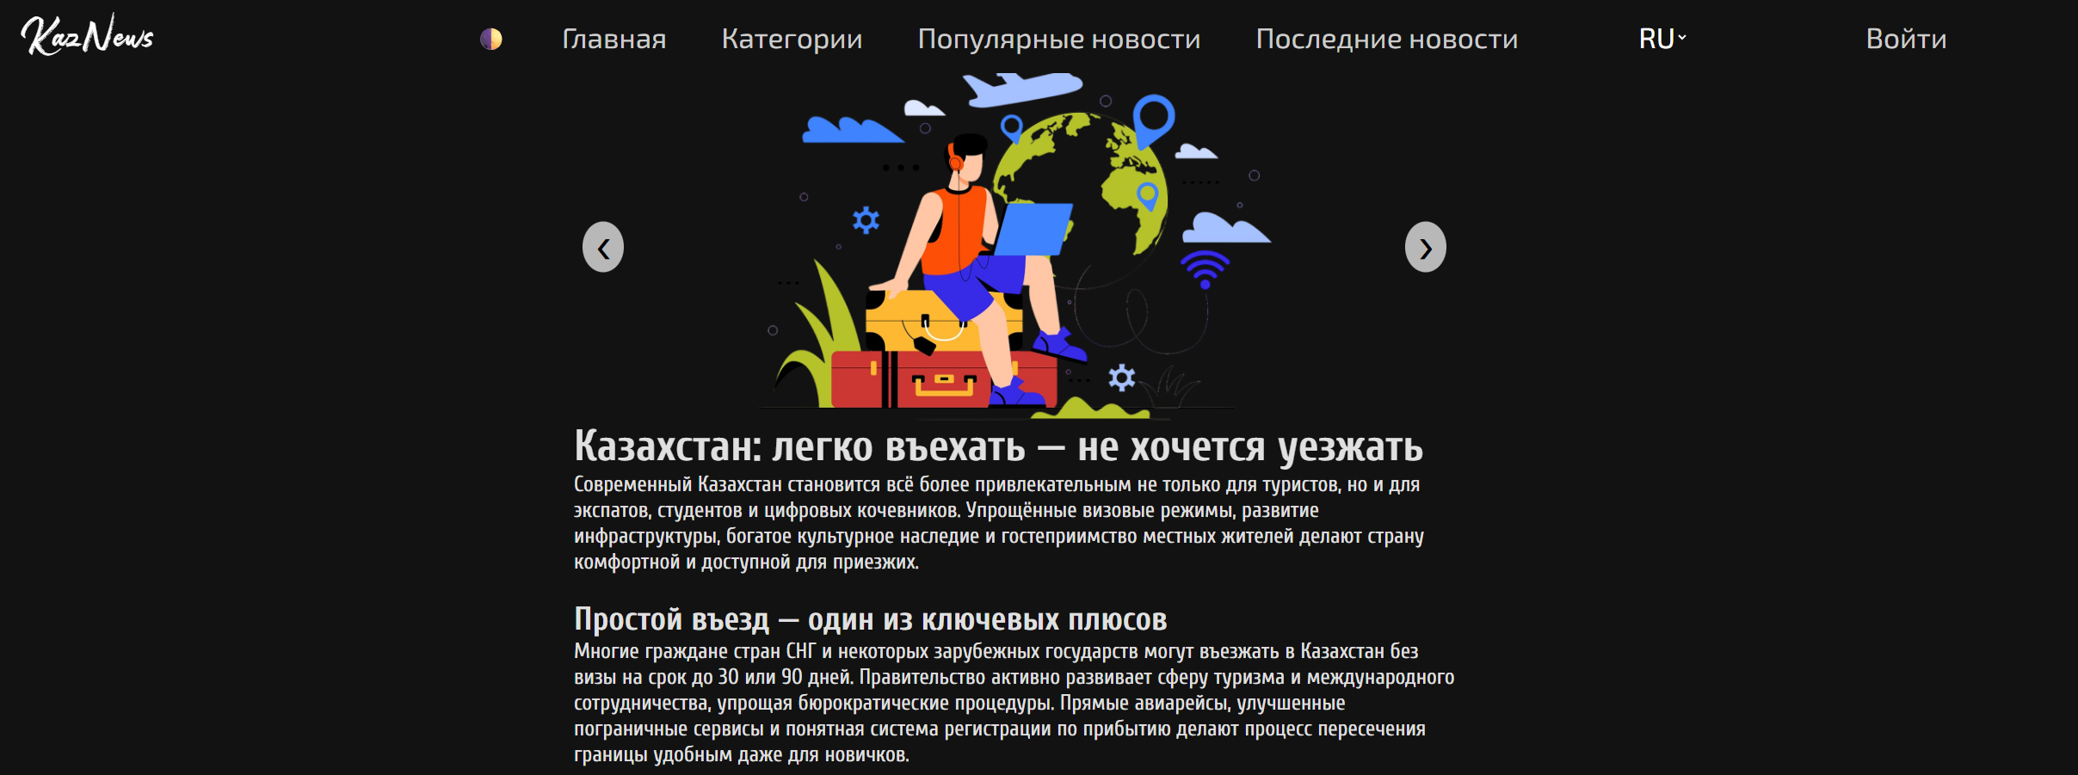
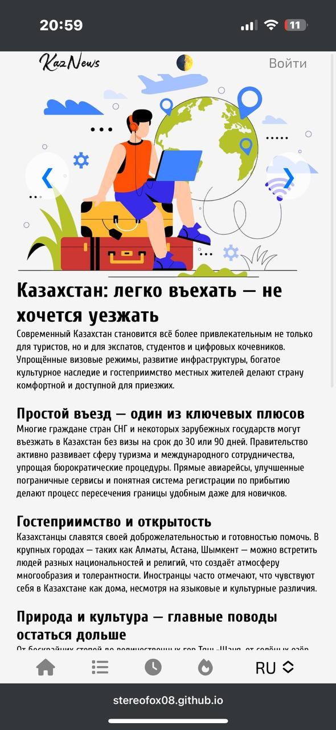
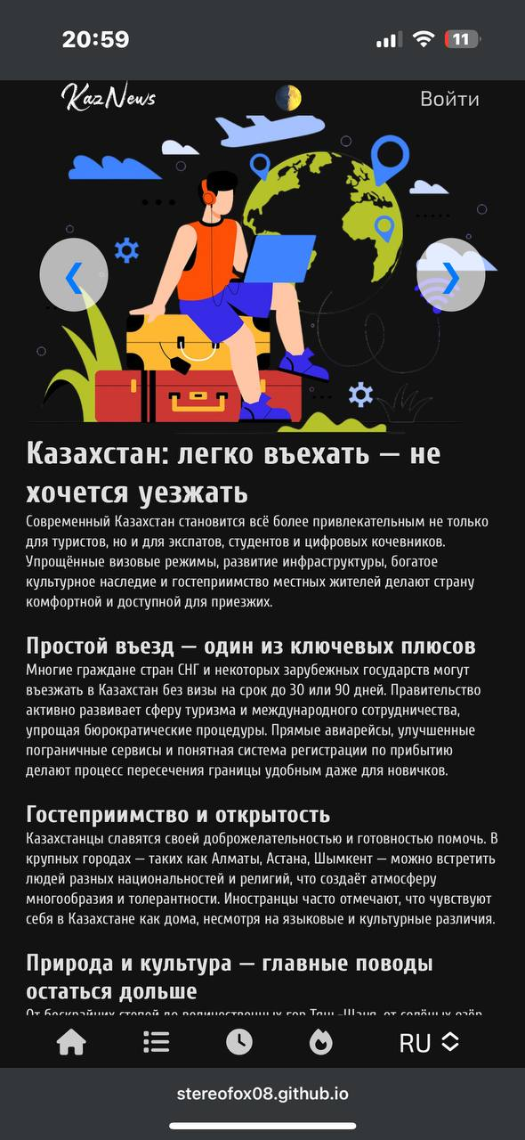
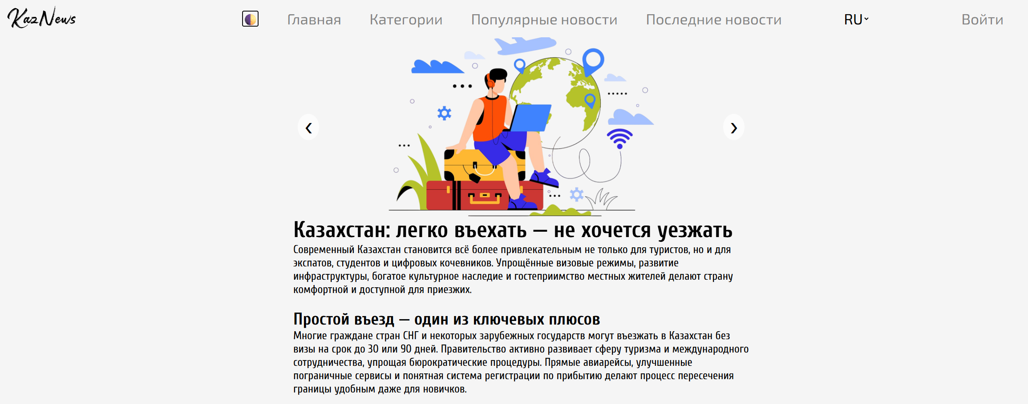
Вид статьи

Slide 7

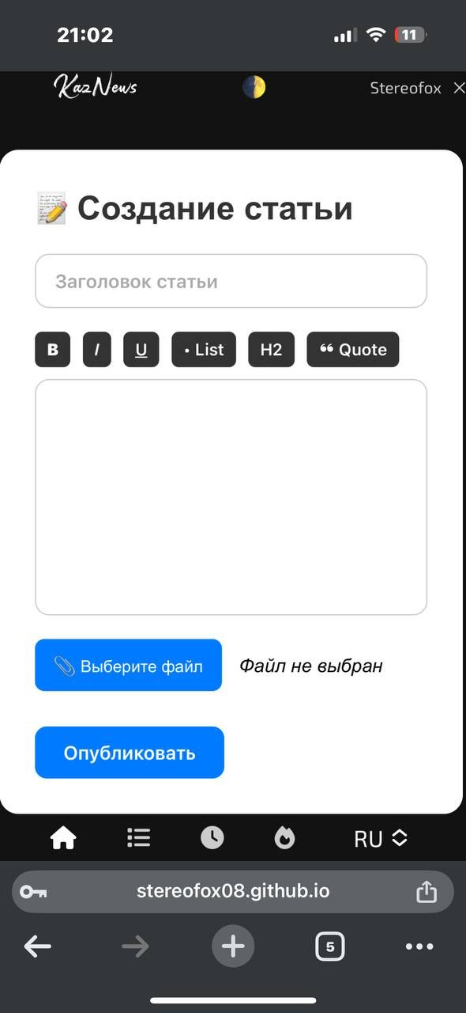
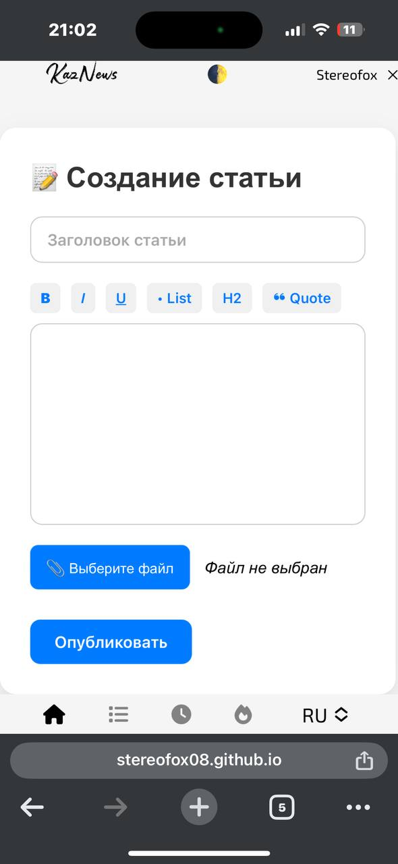
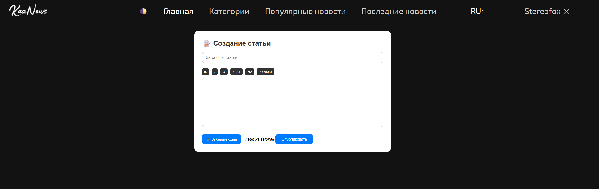
Панель редактора

Slide 8
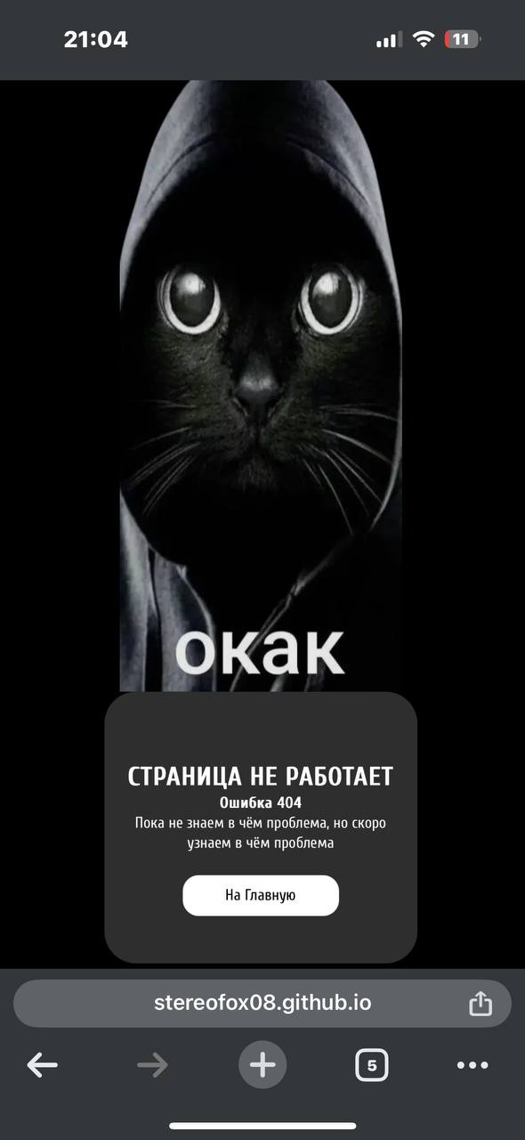
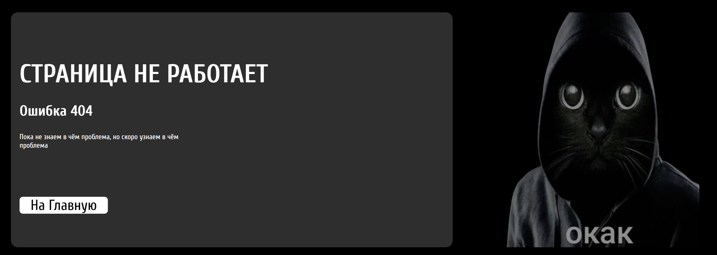
Ошибка 404

Slide 9
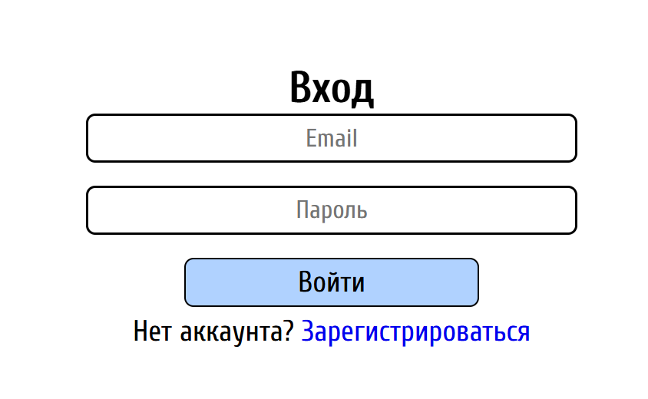
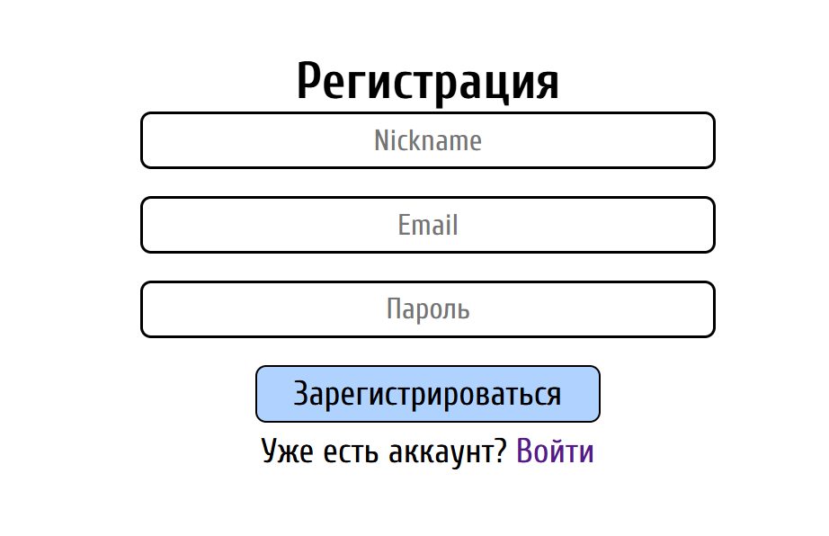
Страницы входа и регистрации

Slide 10


Смена языка и темы

Slide 11

QR код на сайт

